Slide 1
DEPARTAMENTO DE CIENCIAS ECONÓMICAS ADMINISTRATIVAS Y DE COMERCIO “El impacto social y la incidencia que tiene el uso de la firma electrónica (token), en los pequeños y medianos exportadores ecuatorianos” Evelyn Chiriboga García
Ingeniería en Comercio Exterior y Negociación Internacional
2014

Slide 2
Temas a tratar:
Antecedentes de la firma electrónica
Uso y aplicación de la firma electrónica
Principales aspectos de la firma electrónica en exportaciones
Futuro de la firma electrónica
Conclusiones y Recomendaciones

Slide 3
¿Qué es la firma electrónica?
Es la equivalencia digital de la firma manuscrita, tiene la misma validez legal.
Es un conjunto de datos digitales que se añaden a un archivo electrónico y que se obtienen del cifrado del mismo mediante sistemas de programación
No es una rubrica
Validación y encriptación de datos en documentos
permite
Antecedentes de la firma electrónica

Slide 4
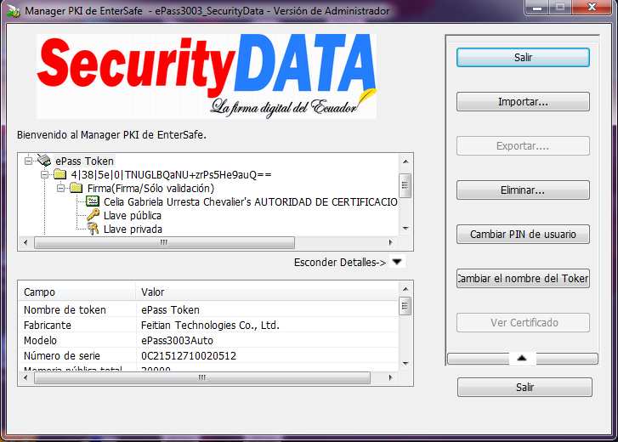
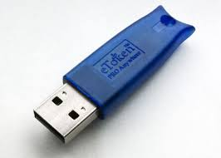
¿Qué es la firma electrónica?

Slide 5
Objetivo de la firma electrónica
La firma digital permite la optimización de los trámites, permitiendo transacciones seguras de documentos y operaciones en aplicaciones computacionales garantizando los siguientes aspectos:
Identidad, reconoce únicamente a un emisor como autor del mensaje.
Integridad, el documento no puede ser alterado de forma alguna durante la transmisión.
Confidencialidad, solo el emisor del documento puede acceder a el.
Antecedentes de la firma electrónica

Slide 6
Presencia de firma electrónica en el mundo
Antecedentes de la firma electrónica

Slide 7
Normativa de la firma electrónica
El uso de la firma electrónica se encuentra tipificado legalmente:
“Ley de Comercio Electrónico, Firmas Electrónicas y Mensajes de Datos” (2002)
Título II
Capítulo 1
Organismos de control
CONATEL -SUPERTEL
Antecedentes de la firma electrónica

Slide 8
Entidades de Certificación
Acreditadas 2008
Certificados de firma electrónica
Correo Firmado y Encriptado
Custodia Digital
Facturación electrónica
Conexiones Seguras Web
Tokens
Antecedentes de la firma electrónica

Slide 9
Certificados de firma electrónica
ENTIDADES DE CERTIFICACIÓN
NÚMERO DE CERTIFICADOS EMITIDOS, REVOCADOS Y VIGENTES
Fecha de Publicación: 18 de Diciembre de 2013
No. | CERTIFICADOS | 2009 | 2010 | 2011 | 2012 | nov-13
1 | EMITIDOS | 2.365 | 5.155 | 8.658 | 33.275 | 51.113
2 | REVOCADOS | 192 | 1.087 | 2.199 | 3.929 | 8.291
3 | VIGENTES | 2.173 | 4.068 | 6.459 | 29.346 | 42.822
Antecedentes de la firma electrónica

Slide 10
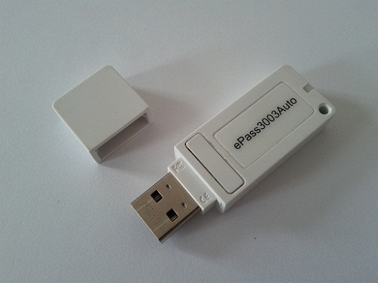
Uso de la firma electrónica
Se puede realizar diferentes tipos de transacciones a través de la Internet sin necesidad de desplazarse, ni hacer filas de forma que los trámites públicos se agilitan aumentando la transparencia, lo que se traduce en ahorros significativos de tiempo y dinero.
Firma electrónica es personal
Uso y aplicación de la firma electrónica

Slide 11
Aplicaciones de la firma electrónica
Gestión documental
Trámites de comercio exterior
Compras públicas
Balances electrónicos
Comercio electrónico
Facturación electrónica
Uso y aplicación de la firma electrónica

Slide 12
Emisión firma electrónica
PERSONA JURÍDICA | PERSONA NATURAL
Cédula y Papeleta de Votación del representante legal | Cédula y Papeleta de Votación
RUC | RUC
RUP (de poseer) | RUP (de poseer)
Nombramiento del representante legal | Comprobante de Servicio Básico
Certificado de Cumplimiento de Obligaciones o Constitución de la Empresa
Miembro de Empresa
Carta de autorización emitida por el representante legal
Válida por 2 años, renovación con mismos requisitos
Uso y aplicación de la firma electrónica

Slide 13
Registro en Ecuapass con firma electrónica
portal.aduana.gob.ec
Uso y aplicación de la firma electrónica

Slide 14
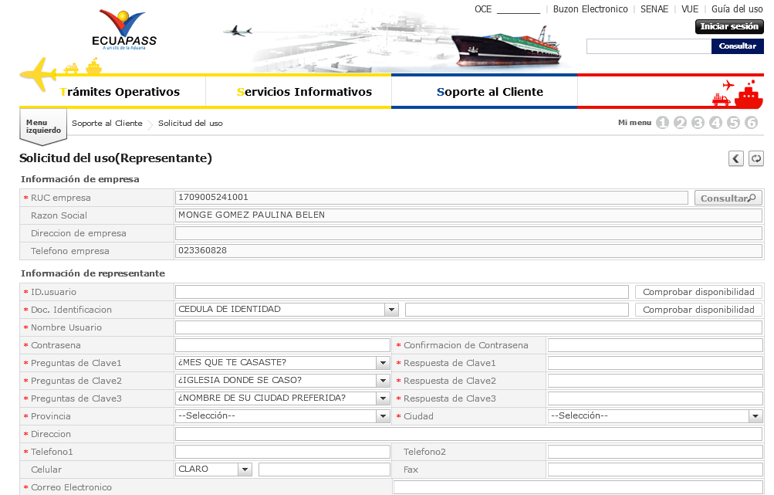
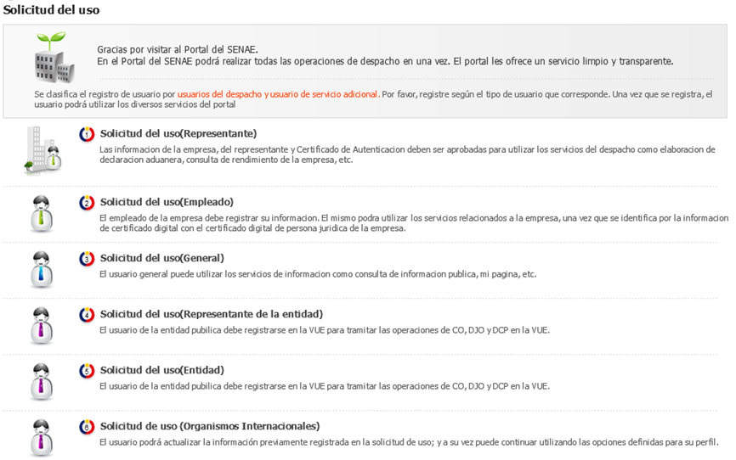
Registro en Ecuapass con firma electrónica
Es necesario mencionar que la base de datos del Servicio de Rentas Internas, y la de la Aduana del Ecuador se encuentran vinculadas; por lo que para realizar el registro de uso en ECUA-PASS, no se debe tener deudas pendientes con el Fisco.
Uso y aplicación de la firma electrónica

Slide 15
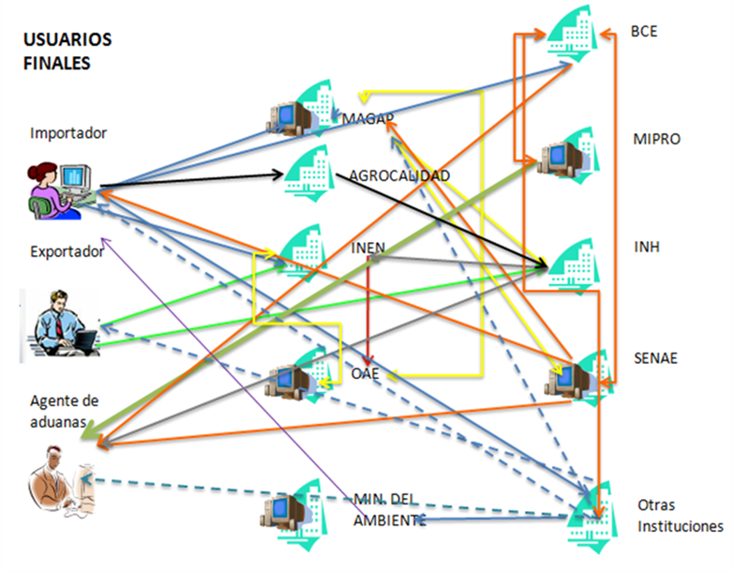
Ventanilla Única Ecuapass
Decreto N° 285
Uso y aplicación de la firma electrónica

Slide 16
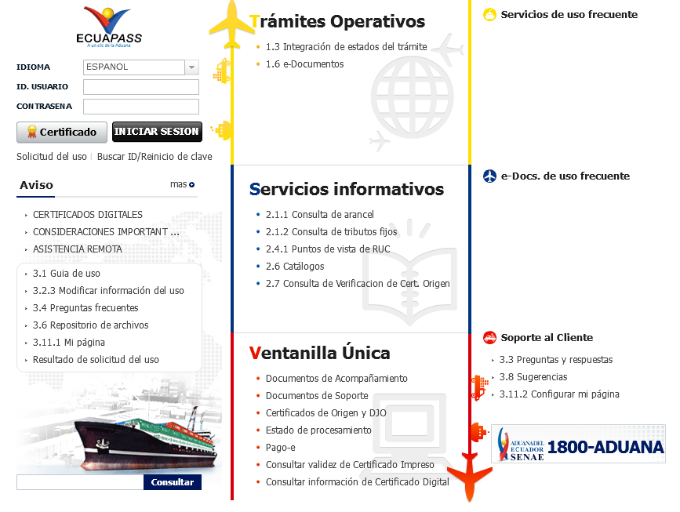
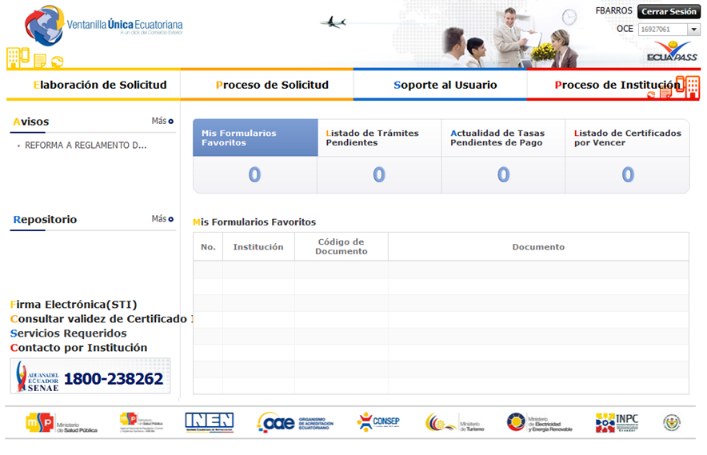
Ventanilla Única Ecuapass
Uso y aplicación de la firma electrónica

Slide 17
Casos de éxito
ZAIMELLA DEL ECUADOR
Jessica Cajas
CONVERSA
Manuel Larrea
Necesidad vs. Obligatoriedad
ARTESANO
Julio Guajan
Principales aspectos en exportaciones

Slide 18
Principales dificultades
DIFICULTAD | CAUSA
Obtención del certificado de firma electrónica | Falta de información de parte de las entidades de certificación, falta de conocimiento acerca de la validez de la firma electrónica
Presentación de documentos incorrectos
Demora en la obtención de la firma electrónica
Falta de importancia, se delega a terceros el trámite personal
Instalación del certificado de firma electrónica | Falta de conocimiento y capacitación por parte de la entidad de certificación y falta de conocimientos básicos en sistemas informáticos
Complejidad en la instalación de driver de firma electrónica
Descarga e software incorrecto
Equipo para aplicación incorrecto
Registro como exportador en ECUA-PASS | Falta de capacitación y autogestión del exportador
Incompatibilidad en la instalación de software, para el uso de ECUA-PASS
Solicitud de registro incorrecta
Validación de información incorrecta
Procesos de exportación en Ventanilla Única | Falta de capacitación en trámites de exportación para los operadores de exportaciones y funcionarios de entidades que intervienen en Ventanilla Única y Falta de interés de los exportadores
Encriptación y validación de información incorrecta
Complejidad en el envío de documentos
Delegación de actividades y procesos inadecuadas
Demora en la presentación de trámites
Falta de reconocimiento de tiempos y requisitos
Principales aspectos en exportaciones

Slide 19
Comparación del uso de firma electrónica antes y ahora
ANTES: SICE (sin firma electrónica) | Tiempo | AHORA: ECUAPASS (con firma electrónica) | Tiempo
Registro de exportador sin firma electrónica en SICE | 72 horas | Registro de exportador con firma electrónica en Ecuapass | 24 horas
Obtención usuario y clave sin firma electrónica en SICE | 72 horas | Obtención de usuario y clave con firma electrónica en Ecuapass | 24 horas
Firma de documentos en forma física | 12 horas | Firma de documentos en forma electrónica | 10 minutos
Transmisión de documentos por medio del SICE sin firma electrónica | 2 horas | Transmisión de documentos por medio del Ecuapass con firma electrónica. | 5 minutos
Archivo físico de documentos | 5 horas | Archivo electrónico de documentos | 25 minutos
No existía un control con los operadores de comercio exterior miembros de una empresa. |  | Se puede realizar un control continuo de las actividades que realizan los operadores miembros de una empresa, además cada miembro de empresa será responsable de sus funciones dentro de Ecuapass, ya que cada uno debe contar con la firma electrónica personal.
Principales aspectos en exportaciones

Slide 20
Costos del uso de firma electrónica
Obtención certificado firma electrónica
(usd 100,46)
Renovación firma electrónica
(usd 40,00)
En caso de pérdida
(usd 100,46)
Desbloqueo de clave
(usd 16,80)
Registro como imp/exp
(usd 50,00)
Capacitación para uso y aplicación
(usd 100,00)
Principales aspectos en exportaciones

Slide 21
Ventajas del uso de la firma electrónica
Agilización de tiempo en los procesos de comercio exterior.
Firma y validación de documentos y trámites
Reducción de recursos de traslado
Protección de medio ambiente
Mayor control y transparencia en la verificación de identidad
Identificación clara del emisor y receptor
Se imposibilita la falsificación
Principales aspectos en exportaciones

Slide 22
Desventajas del uso de la firma electrónica
Genera altos gastos
Su emisión y validación depende de terceros,
Es necesario renovar
Genera confusión en los operadores, por falta de conocimiento.
Falta de información y concientización de su importancia
Principales aspectos en exportaciones

Slide 23
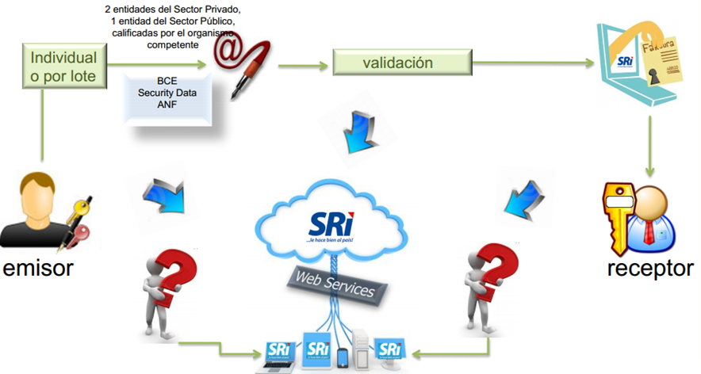
Futuro de la firma electrónica
Entidades públicas
Entidades de certificación de origen

Slide 24
Conclusiones
El comercio electrónico ha tomado fuerza a nivel nacional e internacional.
La firma electrónica sin duda ha generado cambios importantes en el manejo de los procesos de exportaciones e importaciones.
La aplicación de la firma electrónica en los trámites de exportación ha reducido significativamente los tiempos y recursos.
La implementación de la firma electrónica en su inicio generó muchas dificultades y controversias.
De acuerdo a las tendencias mundiales, la firma electrónica se estará implementando en la mayoría de trámites y procesos públicos y generales.

Slide 25
Recomendaciones
Las empresas deberían mantener un programa de actualización de tecnologías continuo.
Los organismos de regulación de la firma electrónica y las entidades de certificación, deberían impulsar al usuario a generar conciencia.
Es importante que dentro de las empresas y las entidades de certificación se mantengan con sus funcionarios capacitaciones continuas acerca de la aplicación y el uso de la firma electrónica.
El gobierno debería crear planes de capacitación y enseñanza sobre los procesos de comercio y exterior e informática para pequeños y medianos exportadores y artesanos.

Slide 26
Gracias

